Slide 1

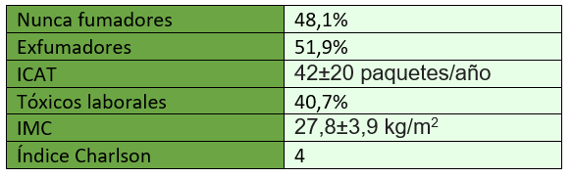
RESULTADOS DEL TRATAMIENTO CON DOSIS DE NINTEDANIB 100MG EN LA CONSULTA MONOGRÁFICA DE ENFERMEDADES INTERSTICIALES.
M.G. Hurtado Gañán,M.M. Ignacio Expósito, A. Hernández Martínez, P. Guerrero Zamora
U.G.C. Neumología H.U. Virgen Macarena, Sevilla, Sevilla, España
INTRODUCCIÓN
METODOLOGÍA
Análisis descriptivo retrospectivo de las características clínicas y funcionales de los pacientes con dosis reducida en consulta entre Enero 2021 y Octubre 2023.
Nintedanib es un fármaco indicado para el tratamiento de fibrosis pulmonar idiopática y progresiva. La dosis recomendada es de 150mg/12h, con poca experiencia con la dosis reducida de 100mg/12h.
Objetivo: describir muestra de pacientes de con dosis reducida de Nintedanib, 100mg/12h en la consulta monográfica de patología intersticial.
RESULTADOS
Muestra 27 pacientes, de los cuales el 59,3% son hombres. Edad media 74±16 años.

Slide 2
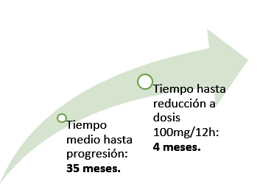
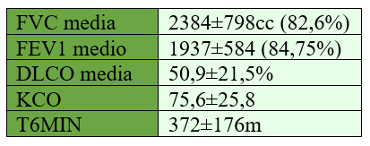
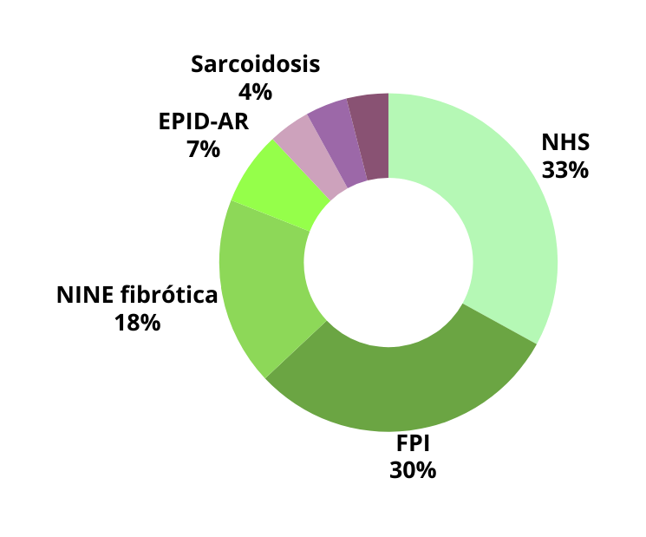

69,2% de los casos radiológica, funcionales en un 76,9% y clínicos en el 96,2%
Motivo de reducción: intolerancia digestiva, diarrea (84,6%), seguida de hipertransaminasemia (11,5%) y pérdida de peso (3,8%).
95,2% de los pacientes presentaron estabilidad clínica y el 76,2% se mantuvo sin exacerbaciones a los 6 meses.
FVC aumentó un 9,33% tras la disminución y la DLCO disminuyó un 7%
CONCLUSIONES
-El principal motivo de reducción de dosis fue por intolerancia digestiva.
-La mayoría de los pacientes con dosis reducida se muestran estables clínicamente y sin exacerbaciones a los 6 meses.
-Dentro de aquellos con pruebas funcionales encontramos estabilidad en la capacidad pulmonar, pero empeoramiento en la difusión.

